Slide 1
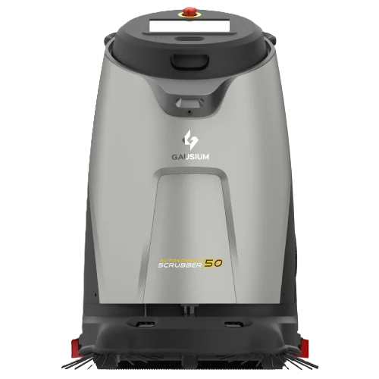
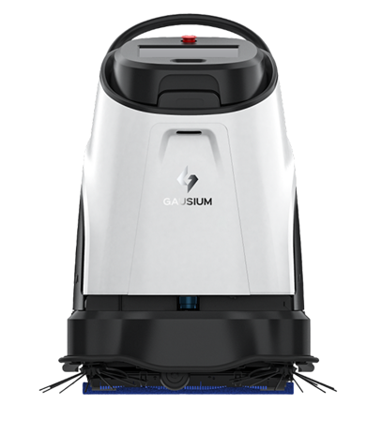
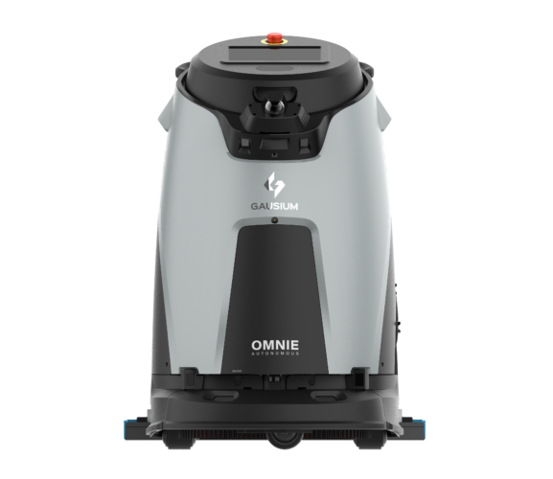
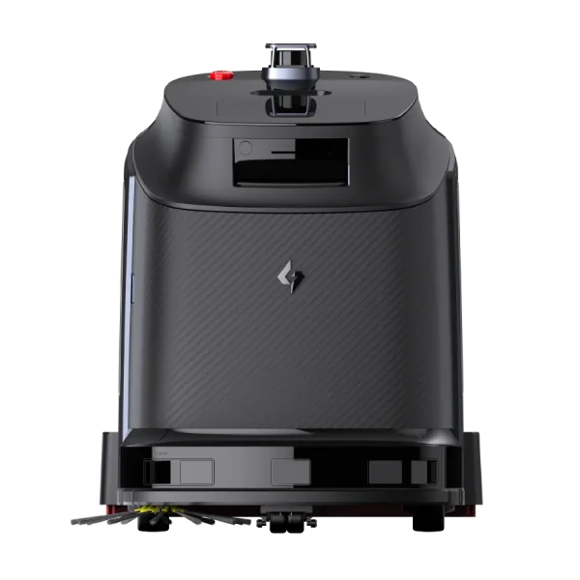
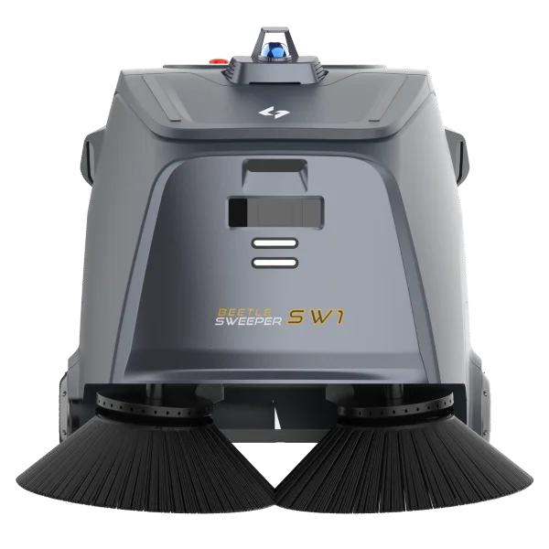
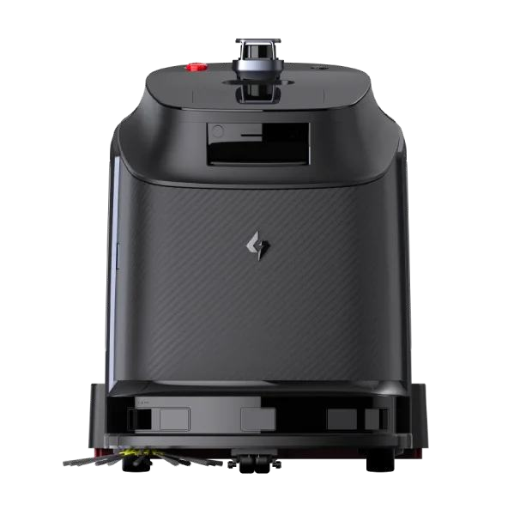
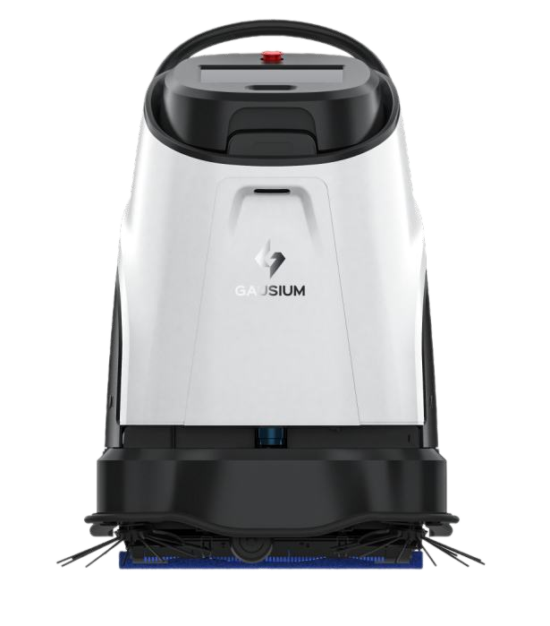
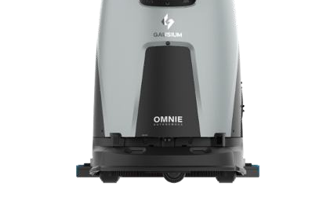
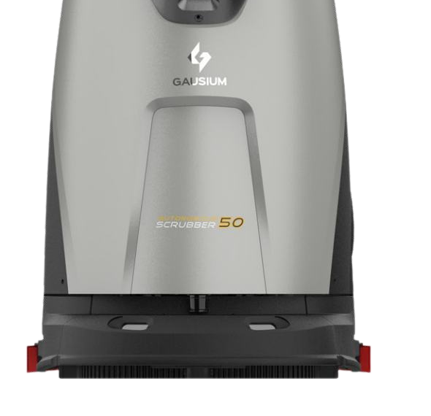

Роботы-уборщики Gausium
©2025

Slide 2

Роботы-уборщики Gausium
02 / 18
©2025
Содержание
03
О компании
12
Beetle
04
Phantas
14
Omnie
06
16
Мобильный резервуар для воды
Scrubber 50
08
17
Мобильное приложение
Scrubber 75
10
Vacuum 40

Slide 3
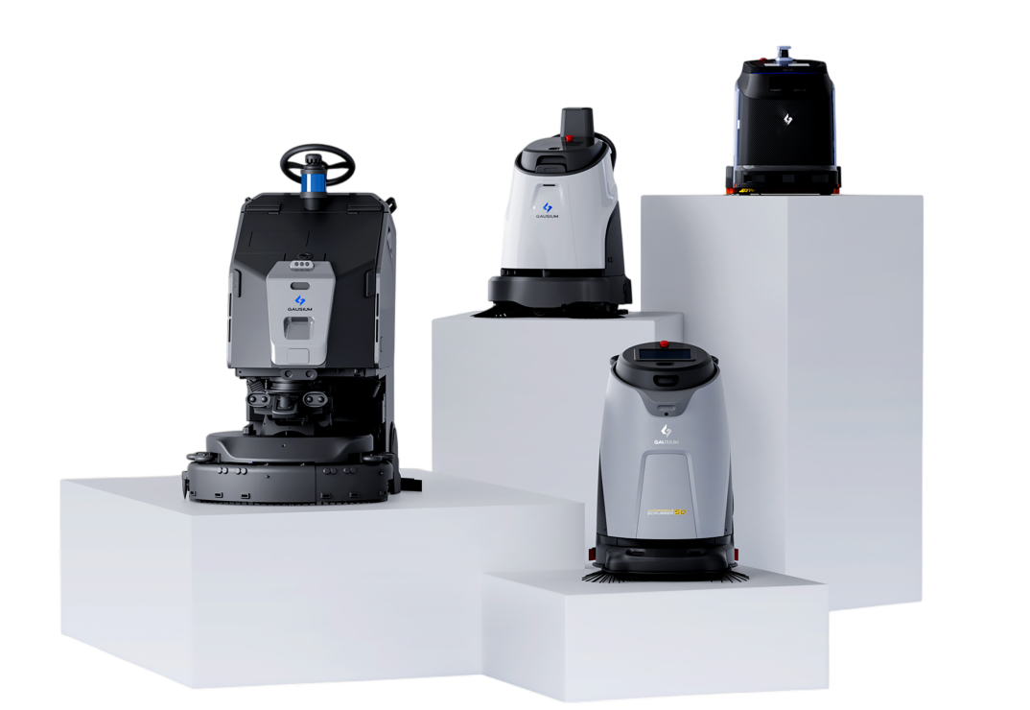
Роботы-уборщики Gausium
03 / 18
©2025
О компании
Gausium предлагает интеллектуальные автономные решения для уборки, доступные более чем в 70 странах.
В портфель продуктов Gausium входят роботы-уборщики, док-станции, облачные платформы
и программное обеспечение.
Роботы Gausium созданы для безопасного взаимодействия с людьми, делая их работу точнее, эффективнее и комфортнее.

Slide 4

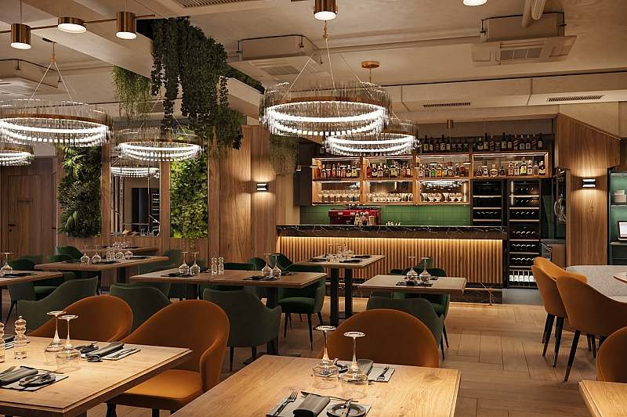
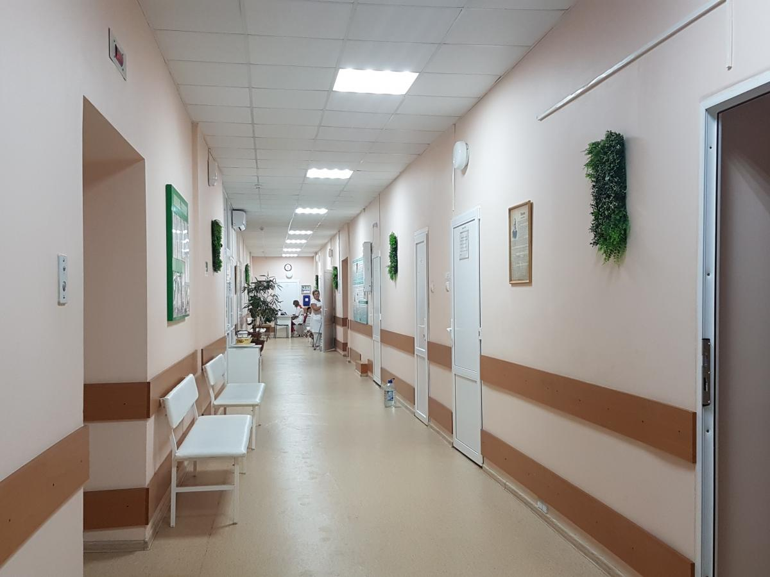
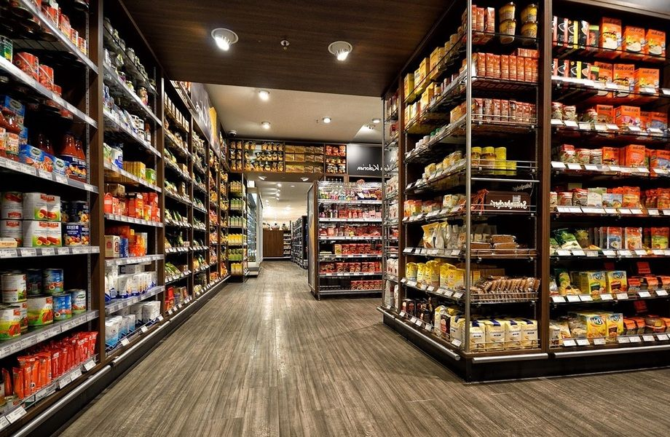
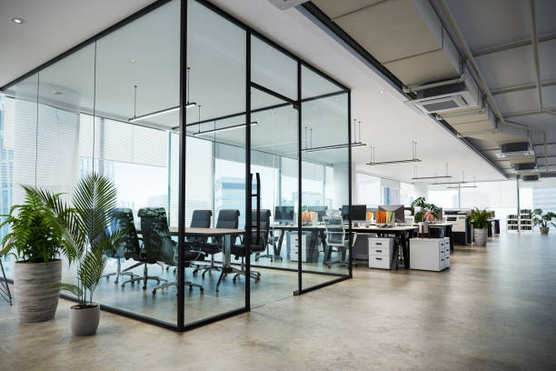
Роботы-уборщики Gausium
04 / 18
©2025
Phantas
  4 в 1 для идеальной чистоты
  Работает с разными типами напольных покрытий
  Эффективно очищает труднодоступные места, работая вплотную к краю
Эффективно обнаруживает и устраняет точечные загрязнения
Кафе
Больницы
Магазины
Офисы

Slide 5
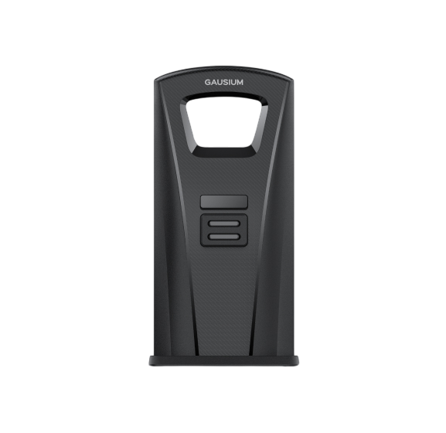
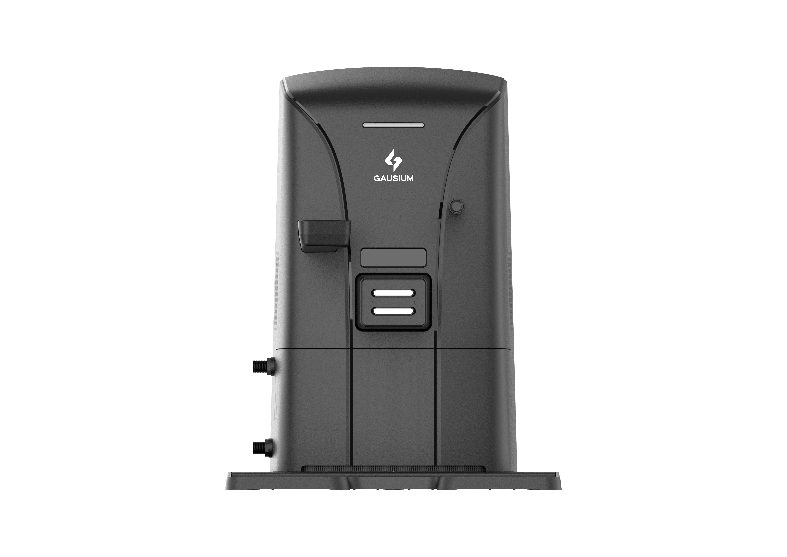
Роботы-уборщики Gausium
05 / 18
©2025
Phantas
Характеристики
Тип уборки |  | Влажная уборка, сбор мелкого сухого мусора
Размеры (ДхШхВ) | мм | 540x440x617
Ширина очистки | мм | Подметание/Пылесос – 410; Мойка – 330
Теоретическая производительность | м²/ч | Уборка пыли/Пылесос – 1180; Мойка – 950
Объем бака для чистой воды/ грязной воды | л | 11.5/10.5
Емкость бака для мусора/для сбора пыли | л | 0,7/6
Максимальная скорость | м/с | 0.8
Минимальное расстояние от стены | мм | 0
Минимальная проходимая ширина | мм | 600
Угол подъема |  | 8°
Время работы | ч | Подметание – 14; Пылесос – 4; Мойка – 4.5; Уборка пыли – 10
Время зарядки | ч | 2
Датчики |  | Лидар, 3D камера глубины, RGB-камера, датчик падения, датчик столкновения
CD-04
WS-03-S
Зарядная станция
Рабочая станция
Название |  | CD-04 | WS-03-S
Размеры (ДхШхВ) | мм | 345x195x689 | 510х558х702
Вес | кг | 9 | 23
Максимальная мощность | Вт | 735 | 900
Номинальное напряжение | В | 220±22 | 100-240
Рабочая температура | °С | 0-45 | 0-40
Рабочая влажность | % | 20-75 | 20-75
Температура хранения | °С | -30-70 | -40-+45
Влажность при хранении | % | 20-93 | 20-93

Slide 6
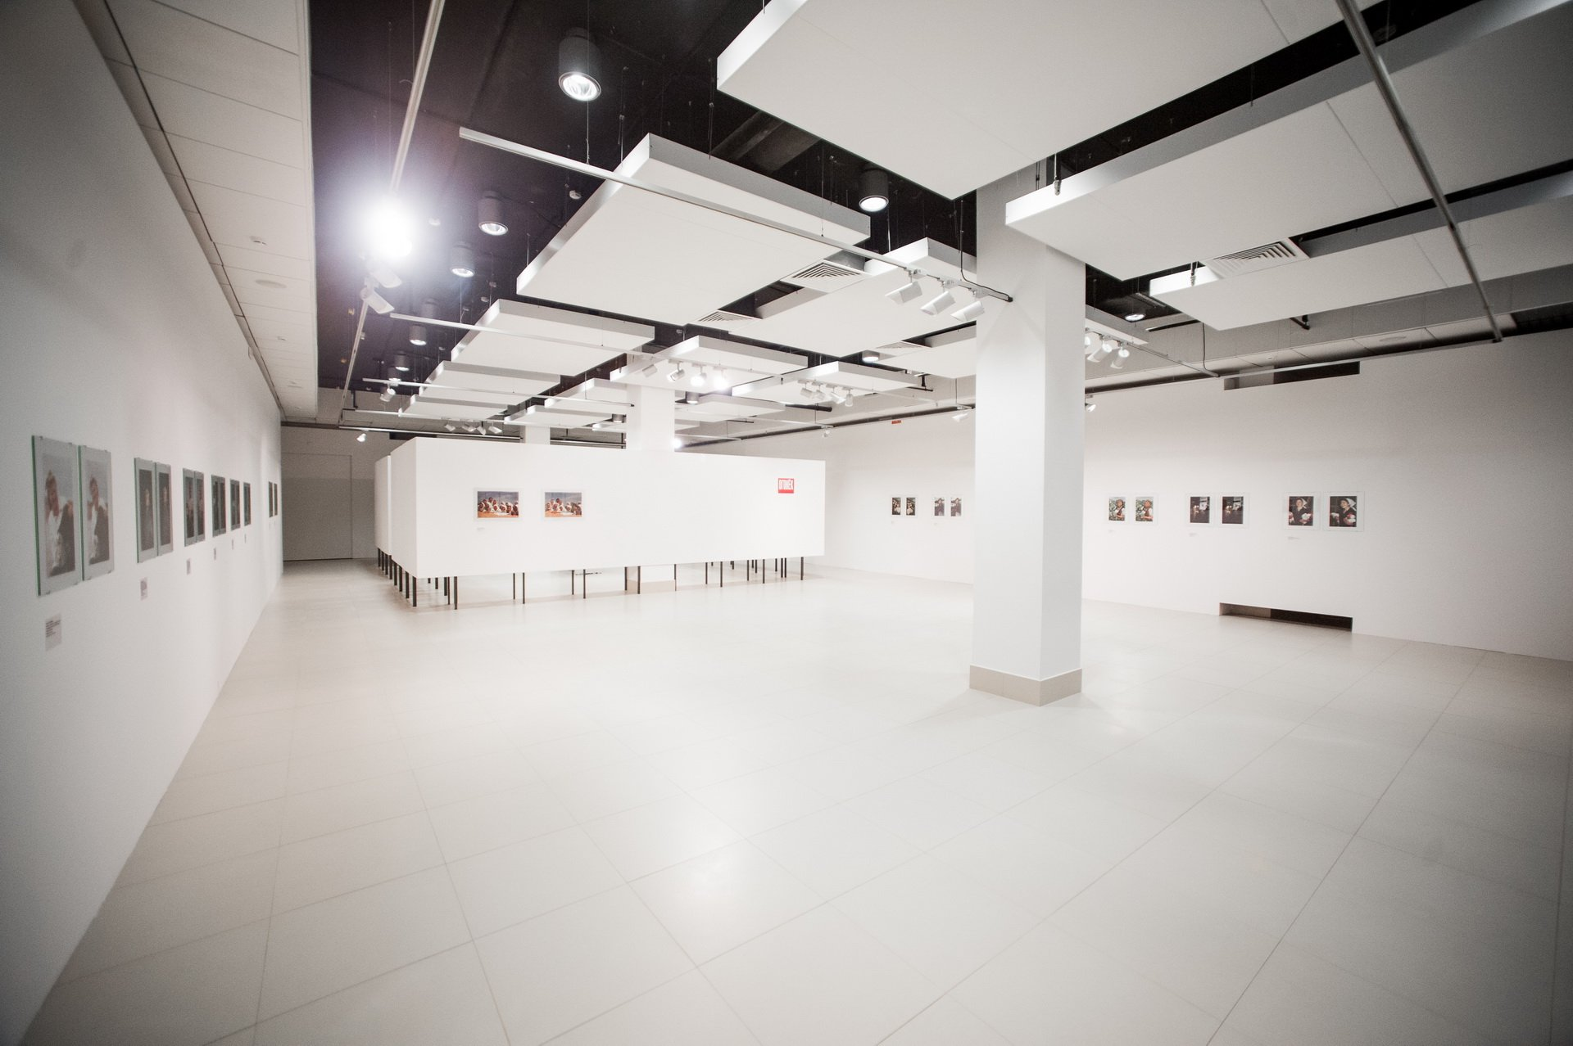
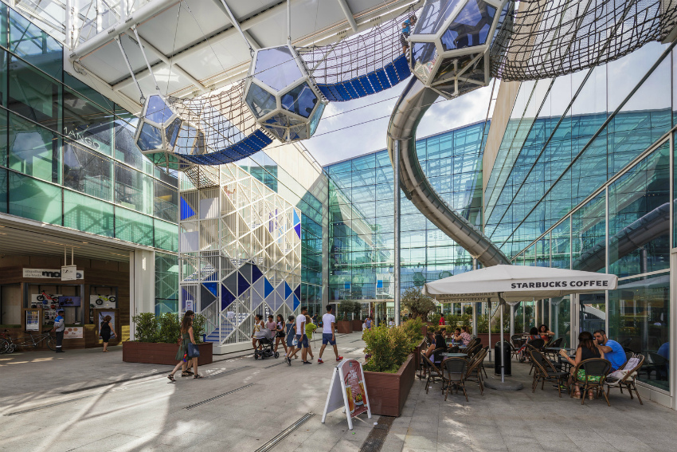
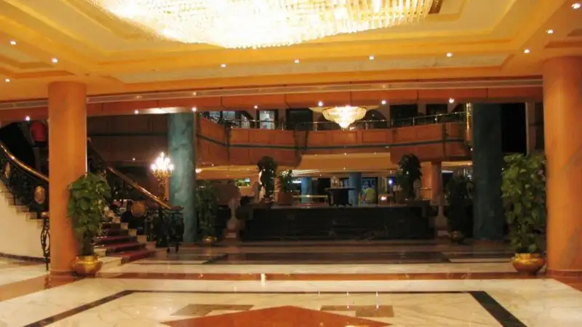
Роботы-уборщики Gausium
06 / 18
©2025
Scrubber 50
  3 в 1 для идеальной чистоты
  5-ступенчатая система фильтрации сокращает потребление воды на 80%
  Эффективно работает в двух режимах: ручном и автоматическом
  Быстро адаптируется к любым загрязнениям, самостоятельно выбирая дисковую или роликовую щетку
Выставочные центры
Торговые центры
Отели

Slide 7
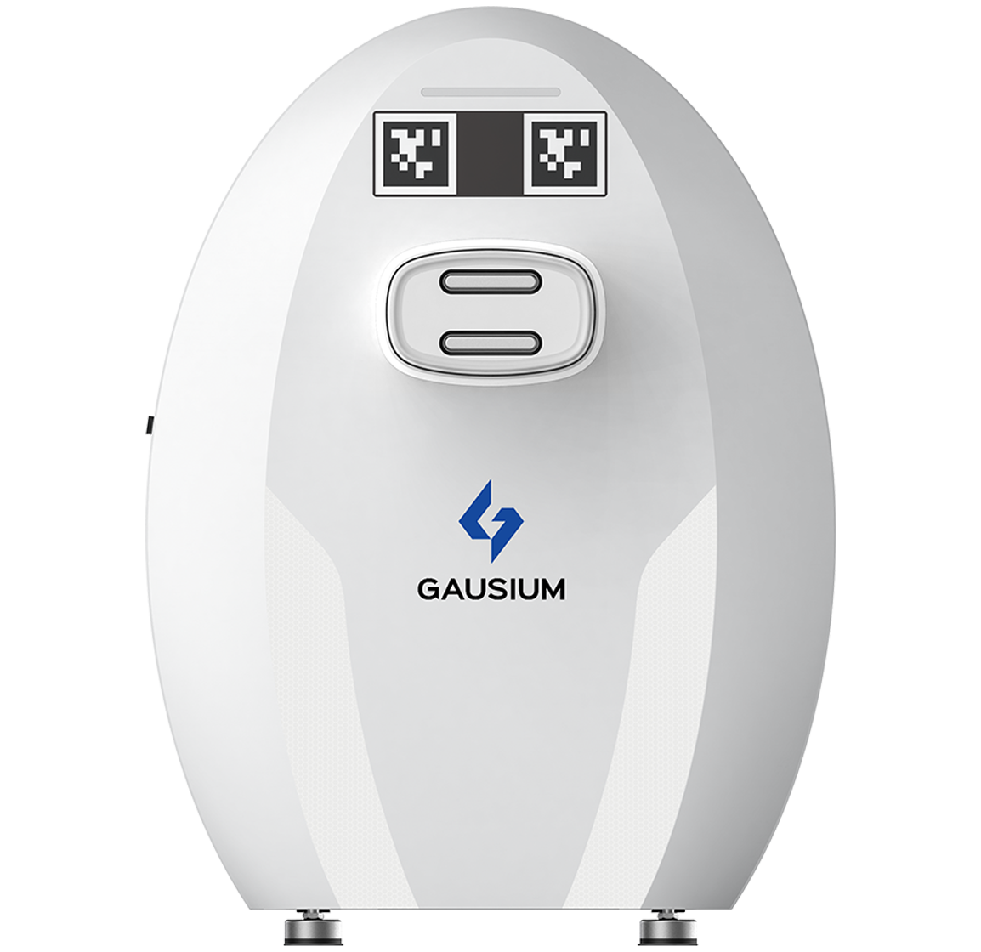
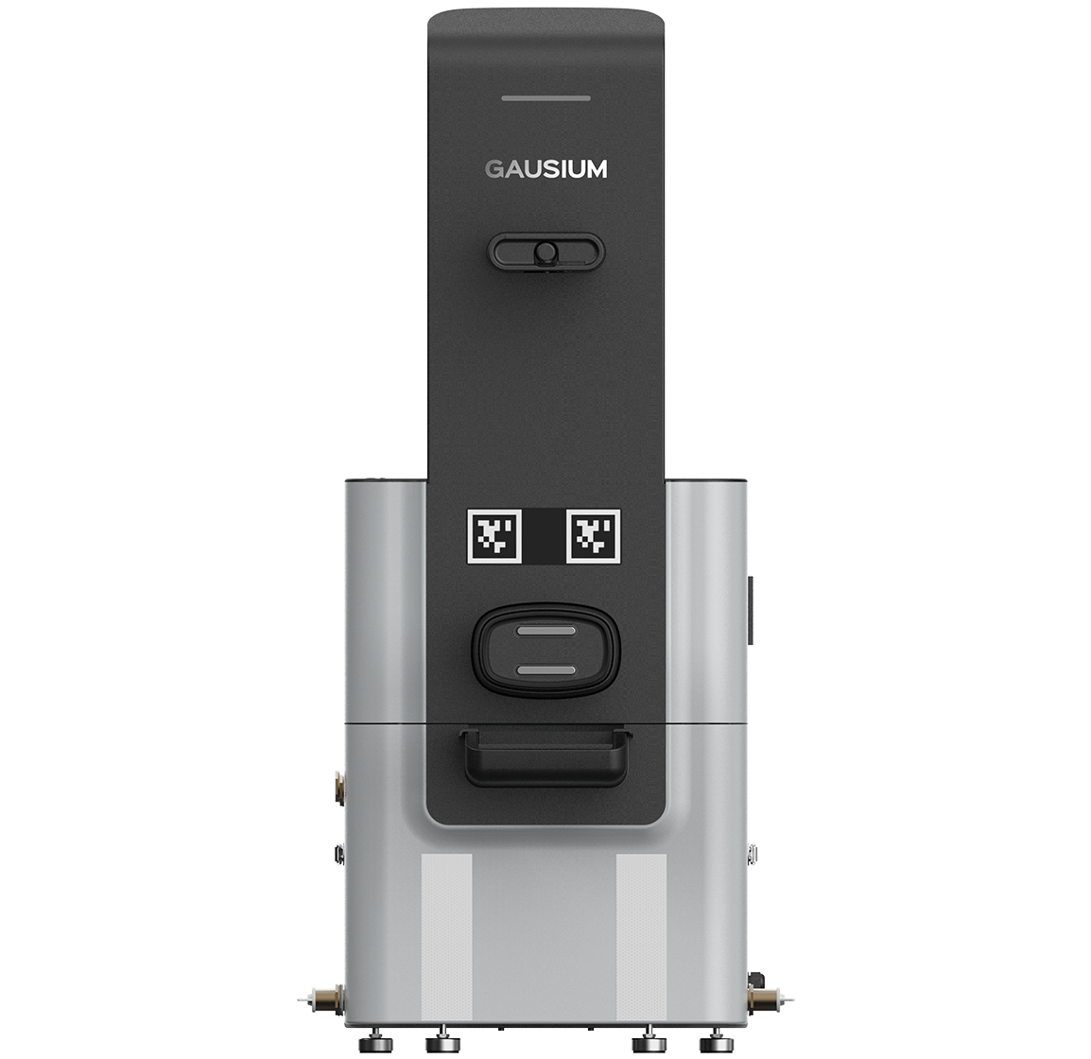
Роботы-уборщики Gausium
07 / 18
©2025
Scrubber 50
Характеристики
Тип уборки |  | Влажная уборка, сбор мелкого сухого мусора
Размеры (ДхШхВ) | мм | 810х700х1070
Ширина очистки | мм | 460
Теоретическая производительность | м²/ч | 500-1200
Объем бака для чистой воды/ грязной воды | л | 30/24
Максимальная скорость | м/с | 1.0
Минимальная проходимая ширина | мм | 90
Угол подъема |  | 4.6°
Время работы | ч | Мойка – 3; Уборка пыли – 4.5
Время зарядки | ч | 2
Датчики |  | Лидар, 3D камера глубины, RGB-камера, датчик столкновения
CD-01
WS-01
Зарядная станция
Рабочая станция
Название |  | CD-01 | WS-01
Размеры (ДхШхВ) | мм | 410x500x650 | 530х450х1040
Вес | кг | 12 | 30
Максимальная мощность | Вт | 650 | 650
Номинальное напряжение | В | 100-240 | 100-240
Рабочая температура | °С | -10-45 | 0-40
Рабочая влажность | % | 20-75 | 20-75
Температура хранения | °С | -40-+45 | -40-+45
Влажность при хранении | % | 20-93 | 20-93

Slide 8
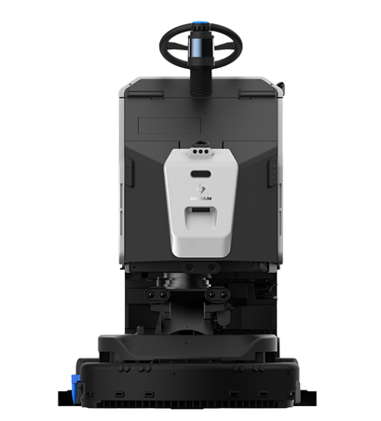
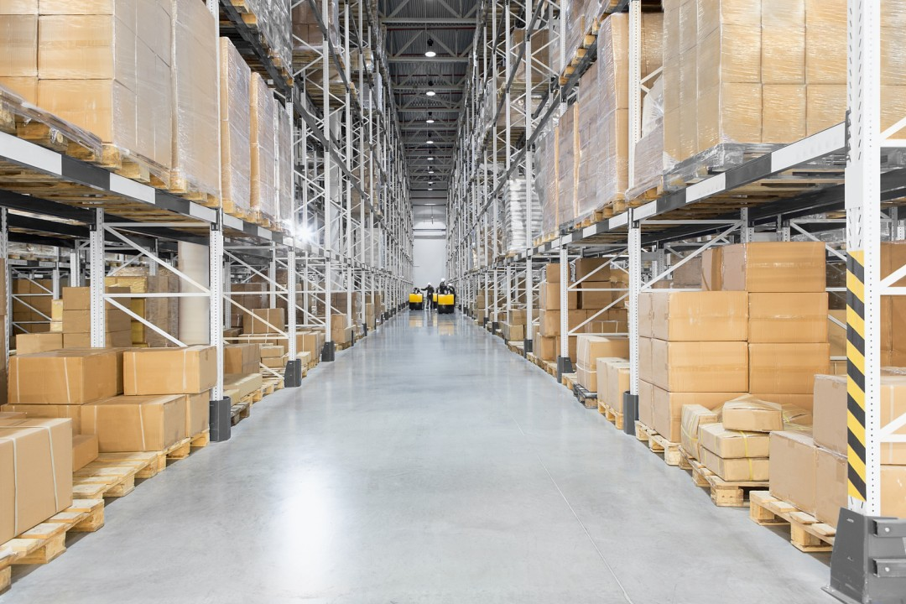
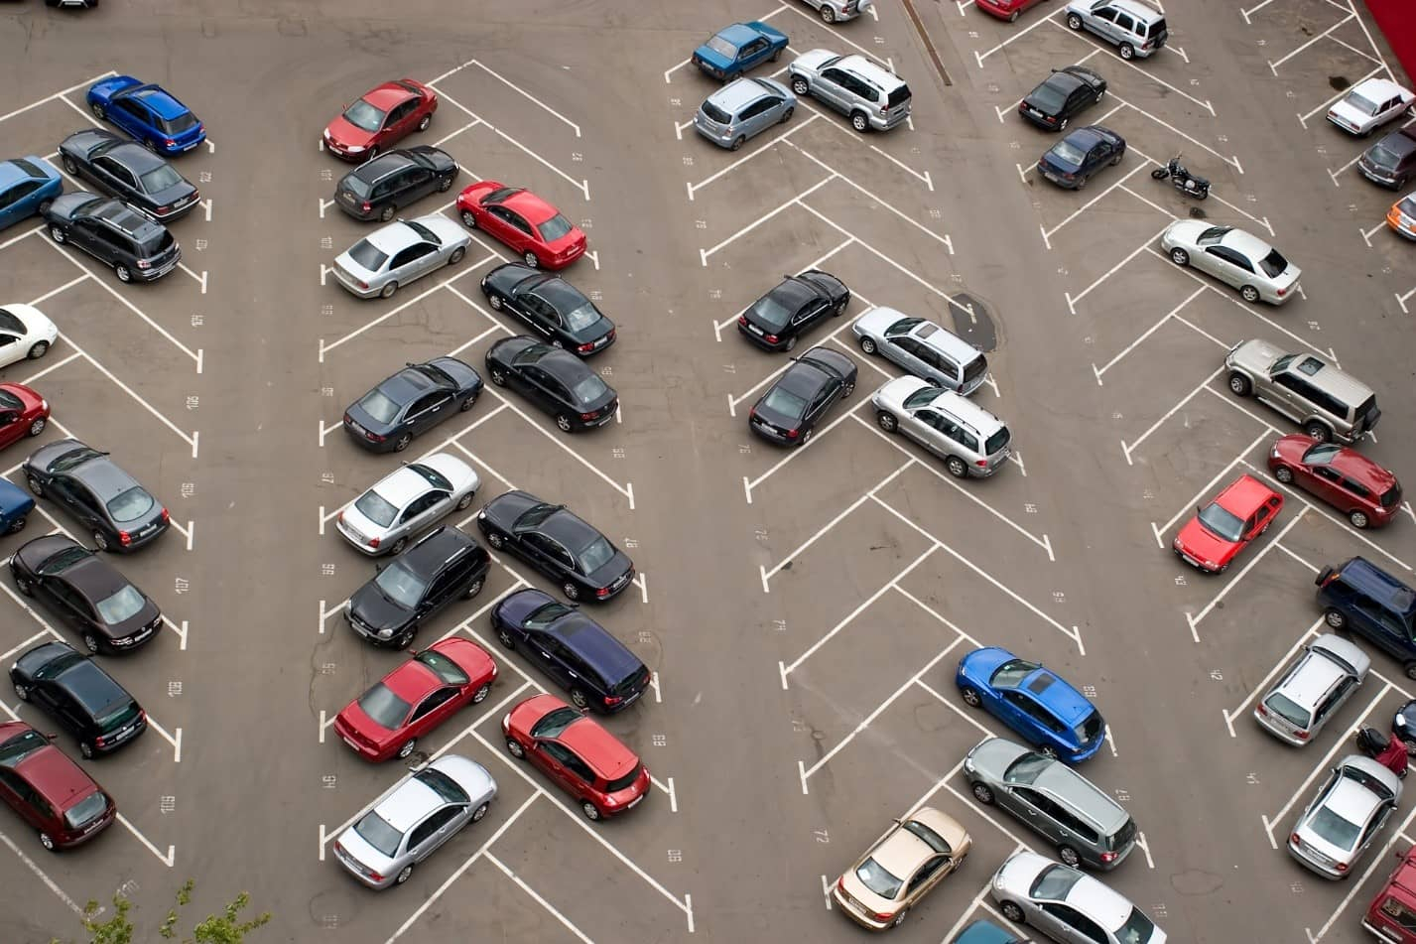
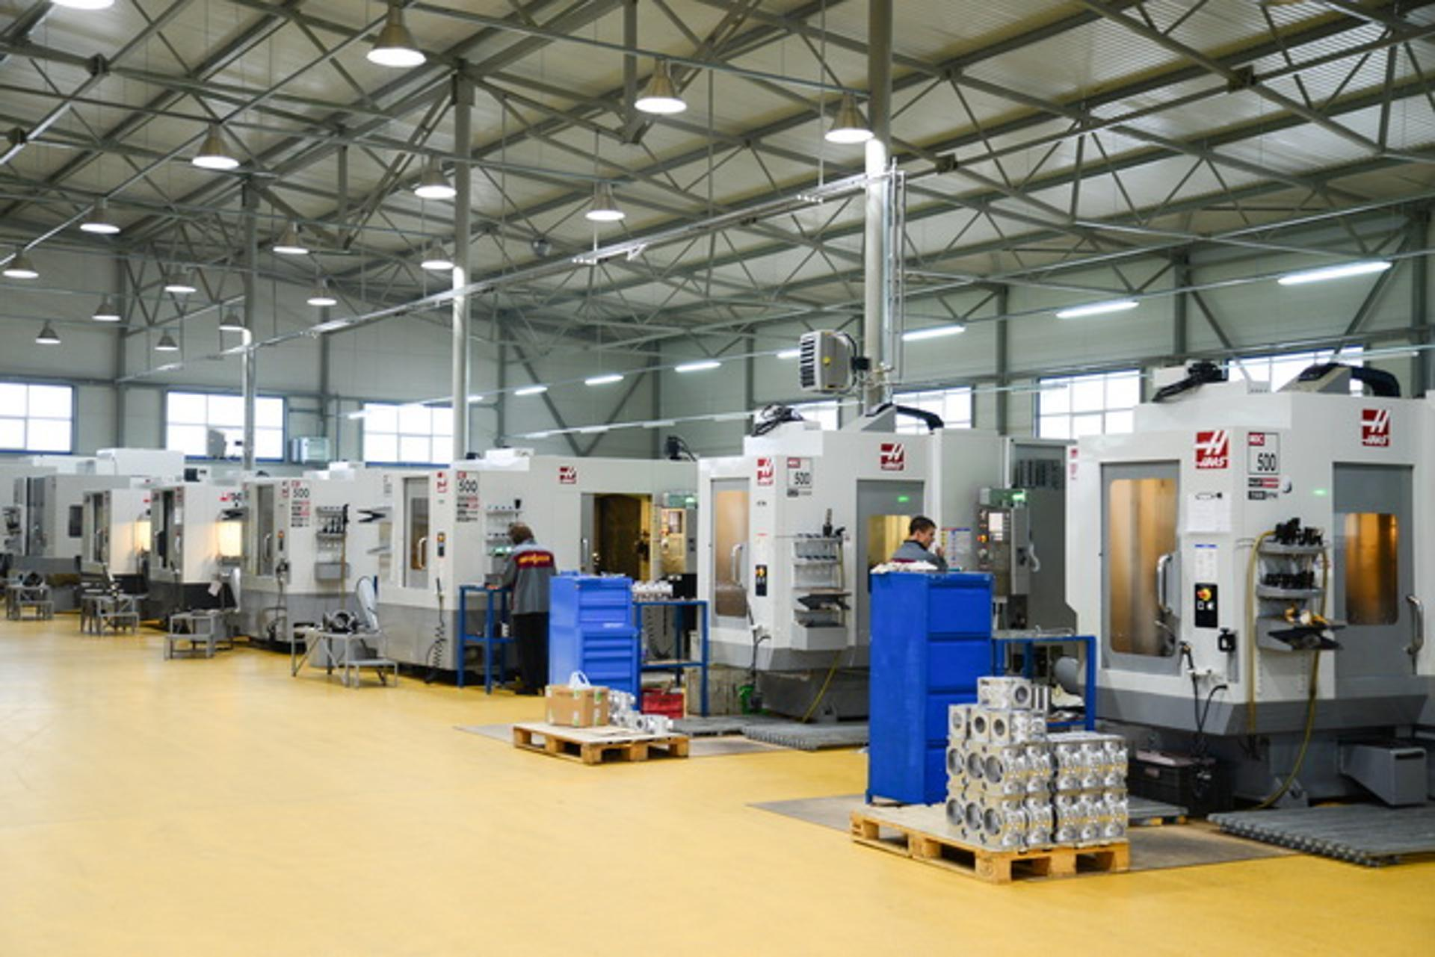
Роботы-уборщики Gausium
08 / 18
©2025
Scrubber 75
  4 в 1 для идеальной чистоты
  Щетка вращается на 270° и эффективно очищает труднодоступные места
  Выполняет точечную очистку отмеченных на карте пятен
  Современная система освещения (75 P) четко обозначает положение робота, повышая безопасность для людей
Склады
Парковки
Производство

Slide 9
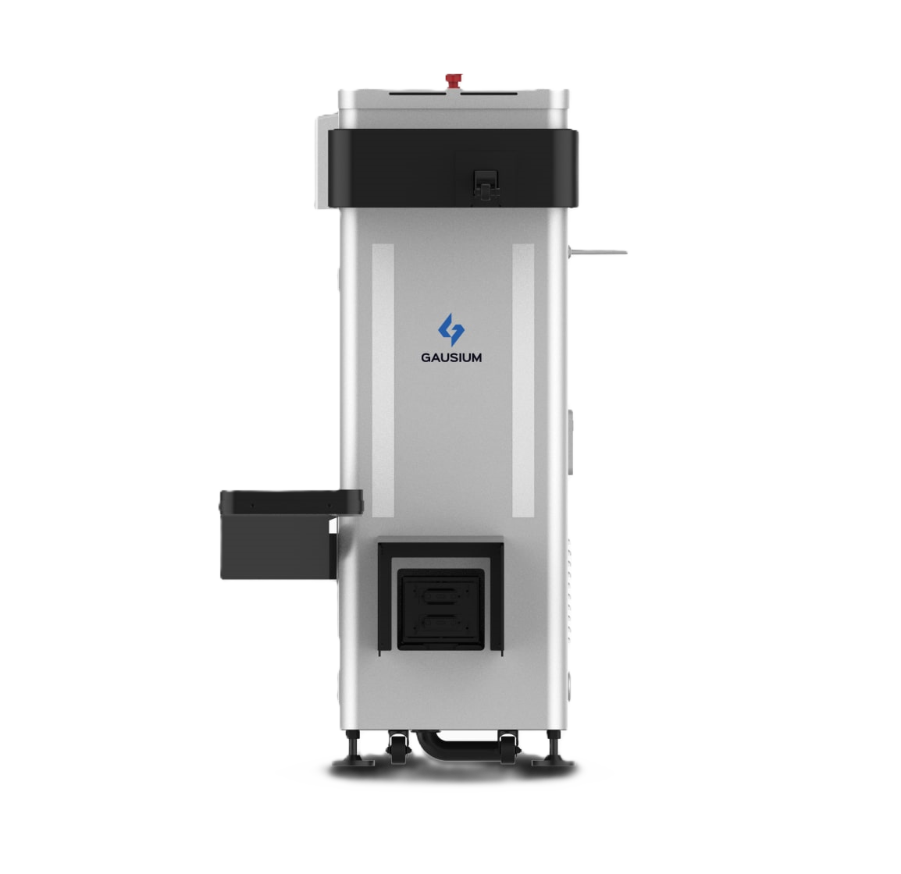
Роботы-уборщики Gausium
09 / 18
©2025
Scrubber 75
Характеристики
Тип уборки |  | Влажная уборка, сбор мелкого сухого мусора
Размеры (ДхШхВ) | мм | 1370х962х1417
Ширина очистки | мм | 750
Теоретическая производительность | м²/ч | 700-1400
Объем бака для чистой воды/ грязной воды | л | 75/50
Максимальная скорость | м/с | 1.1
Минимальная проходимая ширина | мм | 900
Угол подъема |  | 8°
Время работы | ч | 4-6
Время зарядки | ч | 2
Датчики |  | 3D Лидар, 2D Лидар, 3D камера глубины, радар миллиметрового диапазона, датчик столкновения
WS-02
Рабочая станция
Название |  | WS-02
Размеры (ДхШхВ) | мм | 1270х660х1270
Вес | кг | 100
Максимальная мощность | Вт | 1200
Номинальное напряжение | В | 100-240
Рабочая температура | °С | 0-40
Рабочая влажность | % | 20-75
Температура хранения | °С | -40-+45
Влажность при хранении | % | 20-93

Slide 10
Роботы-уборщики Gausium
10 / 18
©2025
Vacuum 40
  3 в 1 для идеальной чистоты
  Наиболее эффективен для ковровых покрытий
  Диффузор увлажняет и ароматизирует помещение
  Эффективно очищает труднодоступные места, работая вплотную к краю
Отели
Офисы
Больницы

Slide 11
Роботы-уборщики Gausium
11 / 18
©2025
Vacuum 40
Характеристики
Тип уборки |  | Влажная уборка, сбор мелкого сухого мусора, ароматизация
Размеры (ДхШхВ) | мм | 800х690х890
Ширина очистки | мм | 720
Теоретическая производительность | м²/ч | 400-800
Объем мешка для пыли | л | 12
Максимальная скорость | м/с | 1
Угол подъема |  | 8°
Время работы | ч | Пылесос – 3; Мойка – 18
Время зарядки | ч | 2
Датчики |  | Лидар, 3D камера глубины, RGB-камера, датчик столкновения, датчик падения
CD-01
Зарядная станция
Название |  | CD-01
Размеры (ДхШхВ) | мм | 410x500x650
Вес | кг | 12
Максимальная мощность | Вт | 650
Номинальное напряжение | В | 100-240
Рабочая температура | °С | -10-45
Рабочая влажность | % | 20-75
Температура хранения | °С | -40-+45
Влажность при хранении | % | 20-93

Slide 12
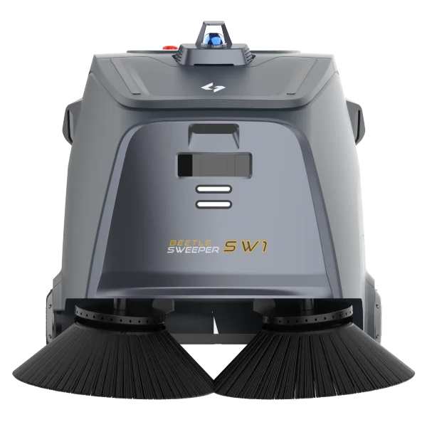
Роботы-уборщики Gausium
12 / 18
©2025
Beetle
  Эффективно убирает сухой мусор в помещениях, от пыли до обрезков бумаги и банок
  Работает с разными типами напольных покрытий
  Удобный и понятный интерфейс для пользователя
  Эффективно очищает труднодоступные места, работая вплотную к краю
Склады
Торговые центры
Производство

Slide 13
Роботы-уборщики Gausium
13 / 18
©2025
Beetle
Характеристики
Тип уборки |  | Сухая уборка, сбор мелкого и крупного сухого мусора
Размеры (ДхШхВ) | мм | 990x750x1510
Вес | кг | 102
Ширина очистки | мм | 750
Теоретическая производительность | м²/ч | 3780
Объем мешка для пыли | л | 45
Максимальный объем воздушного потока | м³/ч | 1320
Минимальное расстояние от стены | мм | 0
Максимальная скорость | м/с | 1.4
Угол подъема |  | 4.6°
Время работы | ч | 2.75
Время зарядки | ч | 2.5
Датчики |  | 3D Лидар, RGB-камера, RGB-D камера

Slide 14
Роботы-уборщики Gausium
14 / 18
©2025
Omnie
  Удаленное управление и мониторинг с обзором 360° с высоты птичьего полета
  Безопасная работа вместе с людьми
  Эффективно справляется с мусором, от мелкой пыли и песка до более крупных частиц
  Работает с разными типами напольных покрытий
Торговые центры
Отели
Склады
Производство

Slide 15
Роботы-уборщики Gausium
15 / 18
©2025
Omnie
Характеристики
Тип уборки |  | Влажная уборка, сбор мелкого сухого мусора
Размеры (ДхШхВ) | мм | 810x700x1070
Вес | кг | 157
Ширина очистки | мм | Мойка – 520; Подметание – 715
Теоретическая производительность | м²/ч | Уборка пыли – 3604; Мойка – 2621
Объем бака для чистой воды/ грязной воды | л | 33/24
Минимальная проходимая ширина | мм | 800
Минимальная ширина разворота | мм | 1100
Максимальная скорость | м/с | 1.4
Угол подъема |  | 4.6°
Время работы | ч | Мойка – 3; Уборка пыли – 8
Время зарядки | ч | 2
Датчики |  | 3D Лидар, 2D Лидар, 3D камера глубины, RGB-камера, датчик падения, датчик столкновения

Slide 16
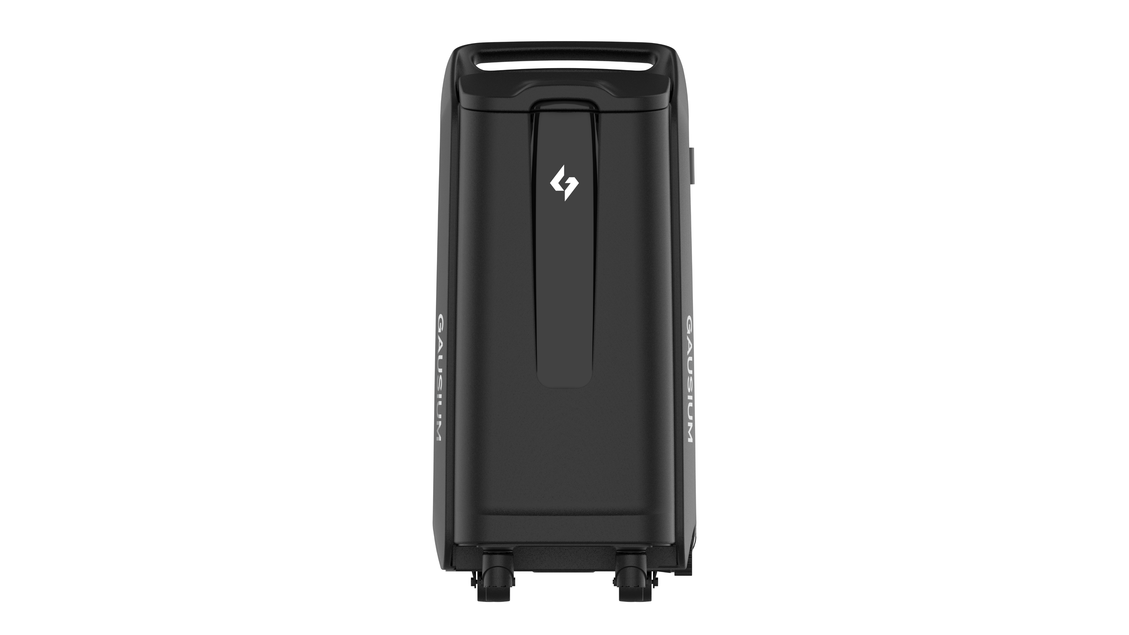
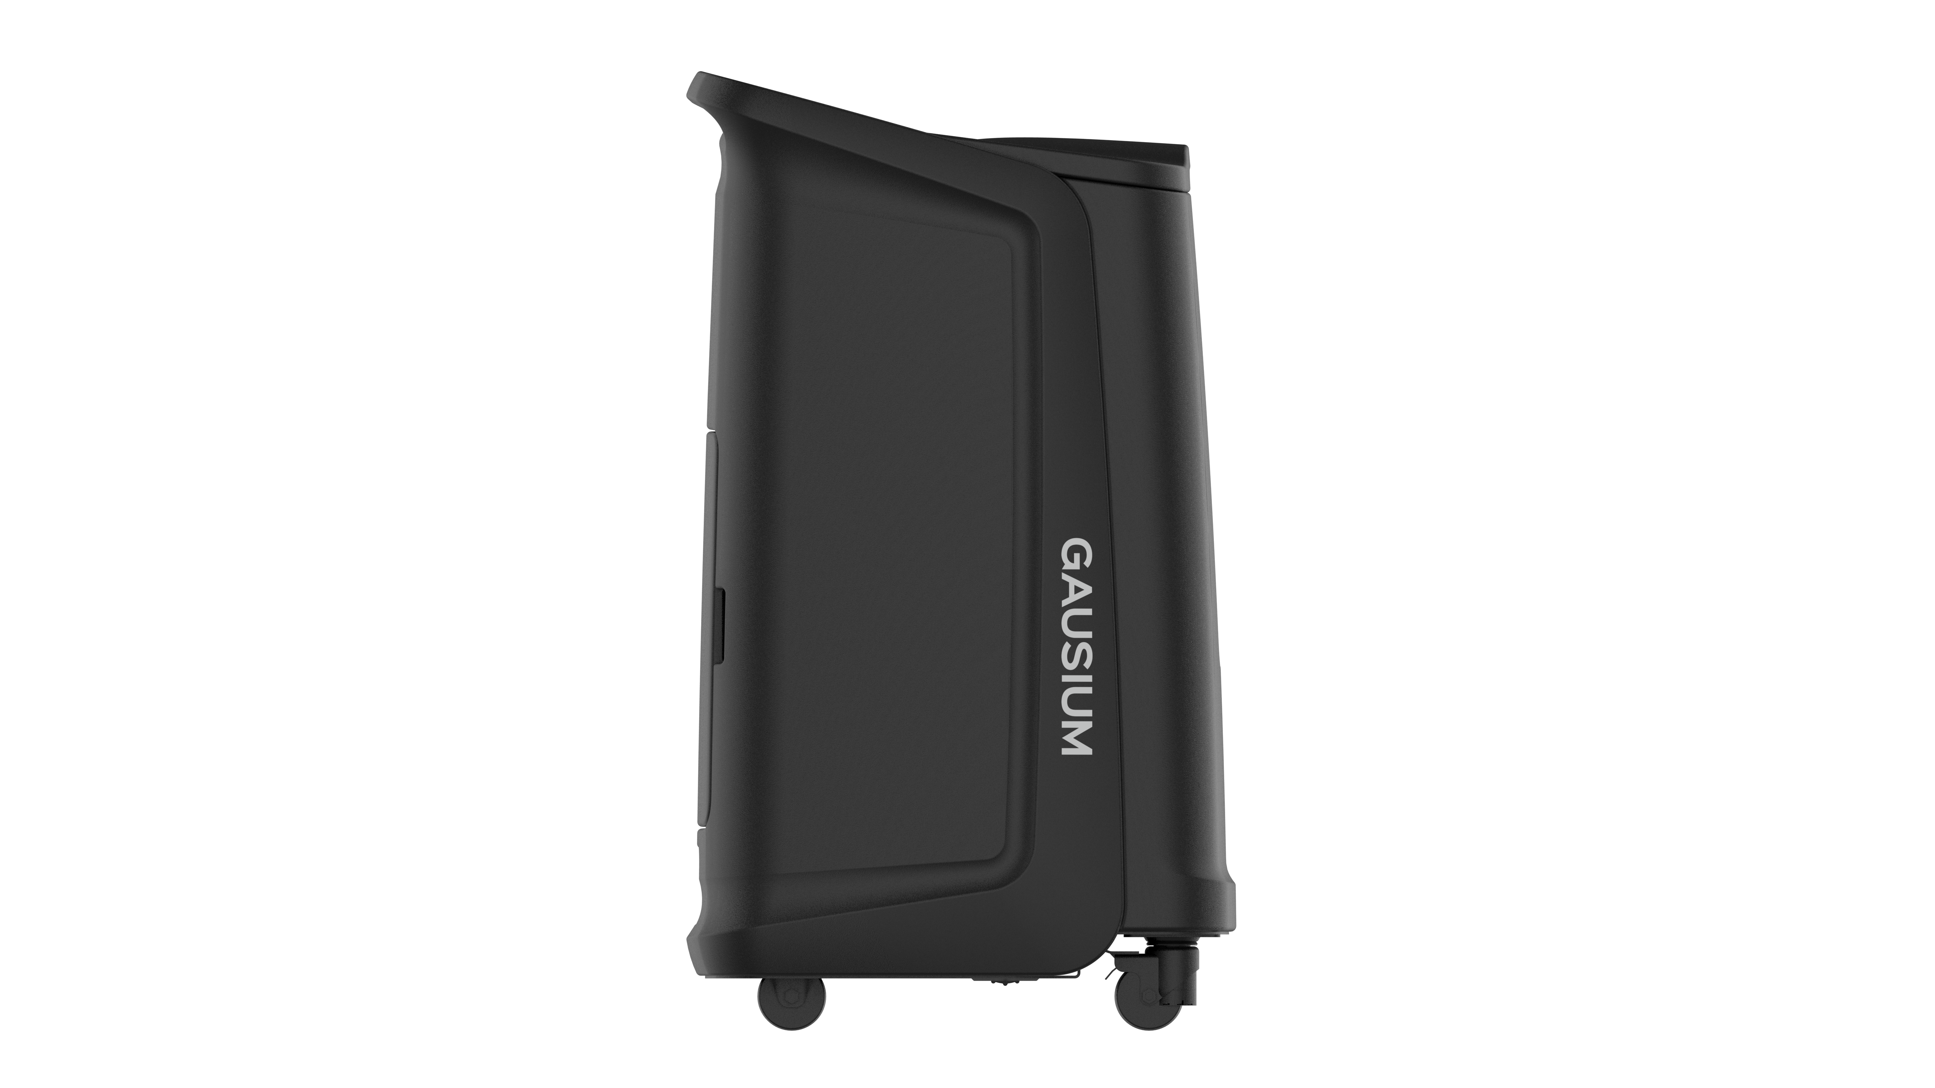
Роботы-уборщики Gausium
16 / 18
©2025
Мобильный резервуар для воды
  Обеспечивает непрерывную уборку даже в условиях,
  где нет прямого доступа к воде
  Не требует сложного монтажа системы водоснабжения
  Передает через мобильное приложение данные об уровне
  воды и предупреждения о замене фильтра
Размеры (ДхШхВ) | 500х600х1060 мм | Рабочая температура | 0 – 45°С
Объем бака для чистой/грязной воды | 90/75 л | Рабочая влажность | 85% RH
Максимальный угол подъема/угол уклона | 8°/3° | Температура хранения | -20 – 70°С
Способ подключения | Кабель | Влажность при хранении | 85% RH

Slide 17
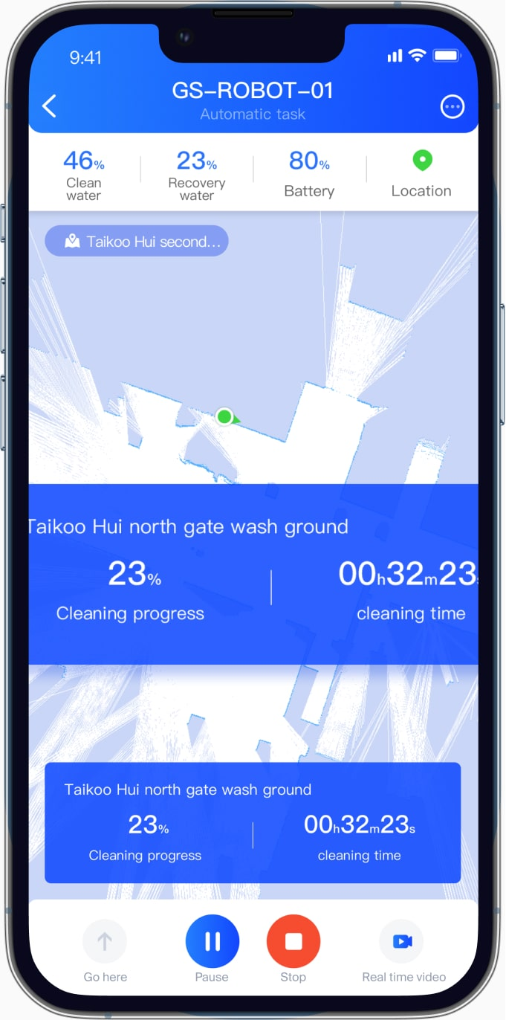
Роботы-уборщики Gausium
17 / 18
©2025
Мобильное приложение
  Позволяет дистанционно управлять роботом-уборщиком со смартфона
  Информирует и предупреждает вас о состоянии
  расходных материалов
  Обучает управлению роботом в вашем смартфоне

Slide 18


Роботы-уборщики Gausium
©2025
Умные решения для цифровой трансформации отраслей
Телефоны
Почта
8 (495) 927-95-29
zakaz@umserv.ru
8 (800) 500-71-45
Адрес
Офис: г. Москва, 3-я Песчаная улица, 2А
Сервис: г. Москва, 1-й Магистральный проезд, д. 11, стр. 5
ООО Умный Сервис
ИНН 7714922363
КПП 771401001
ОГРН 5137746139823

